Slide 1



Ferramenta Diversidade, equidade e inclusão (DEI) em microempresas para a autodeterminação do género
Desenvolvido por IHK-Projektgesellschaft
O apoio da Comissão Europeia à produção desta publicação não constitui uma aprovação do seu conteúdo, que reflete apenas as opiniões dos autores, e a Comissão não pode ser responsabilizada por qualquer utilização que possa ser feita da informação nela contida.
Descrição legal - Licença Creative Commons: Os materiais publicados no sítio Web do projeto Opsizo são classificados como Recursos Educativos Abertos (REA) e podem ser livremente (sem autorização dos seus criadores): descarregados, utilizados, reutilizados, copiados, adaptados e partilhados pelos utilizadores, com informação sobre a fonte de origem.

Slide 2
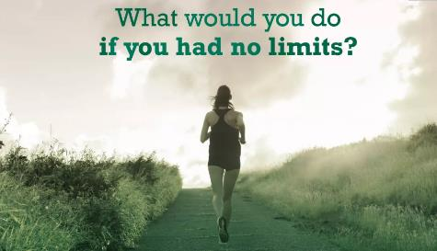

A autonomia em matéria de género implica assumir o controlo da própria identidade, expressão e direitos no contexto do género.
Embora o percurso seja profundamente pessoal e único para cada indivíduo, existem ferramentas e boas práticas que podem ser úteis.
É importante notar que estas sugestões podem não ser universalmente aplicáveis e que cada pessoa deve escolher o que funciona melhor para si.

Slide 3
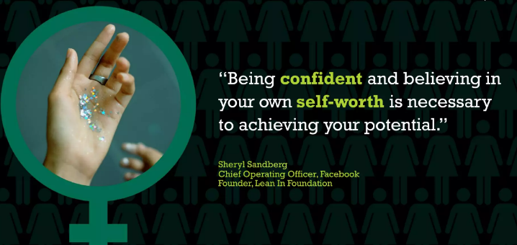
Ferramentas e boas práticas para a autodeterminação do género:

Slide 4


1. Educação e sensibilização:
Leia e investigue: Informe-se sobre a identidade e expressão de género e as experiências dos outros. O conhecimento é uma ferramenta poderosa para compreender e afirmar a sua própria identidade.
Mantenha-se informado: Mantenha-se a par das notícias, desenvolvimentos e debates relacionados com as questões de género. Isto pode ajudá-lo a manter-se ligado a conversas e movimentos mais alargados.
2. Recursos jurídicos:
Compreenda os seus direitos: Familiarize-se com as leis locais e nacionais que protegem a identidade e expressão de género. O conhecimento dos seus direitos pode dar-lhe poder em vários aspetos da vida.

Slide 5

Freepik: shorturl.at/eAJ59
3. Apoio comunitário:
Junte-se a comunidades de apoio: Ligue-se a outras pessoas que partilham experiências semelhantes. Os fóruns online, os grupos nas redes sociais e os grupos de apoio locais podem fornecer informações relevantes, conselhos e um sentido de comunidade.
Participe em eventos: Participe em eventos, workshops ou conferências que se centrem na diversidade de género e na capacitação. Estes encontros podem ser simultaneamente informativos e estimulantes.
4. Construir uma rede de apoio:
Rodeie-se de pessoas que o apoiem: Promova relações com amigos, familiares e aliados que respeitem e apoiem a sua identidade de género. Ter uma rede de apoio forte pode fazer uma diferença significativa.

Slide 6

Freepik: shorturl.at/goAO5
5. Autoexpressão:
Expresse-se de forma autêntica: Explore diferentes aspetos da sua identidade de género através do vestuário, do penteado, da maquilhagem ou de outros meios de autoexpressão. Experimentar a sua aparência pode ser uma forma poderosa de afirmar a sua identidade.
6. Mindfulness e autocuidado:
Pratique a autocompaixão: A autocapacitação em termos de género pode ser uma jornada difícil. Praticar a autocompaixão e o autocuidado é crucial para manter o bem-estar mental e emocional.

Slide 7

Freepik: shorturl.at/hBD35
7. Documentação e registo em diário:
Mantenha um diário: Documentar os seus pensamentos, sentimentos e experiências num diário pode ajudá-lo a acompanhar o seu percurso, a celebrar marcos importantes e a refletir sobre o seu crescimento.
8. Desenvolvimento profissional:
Invista nas suas competências: O empoderamento vai para além da identidade pessoal. Invista na sua educação e nas suas competências para atingir os seus objetivos profissionais, contribuindo para o seu sentido geral de autodeterminação.

Slide 8
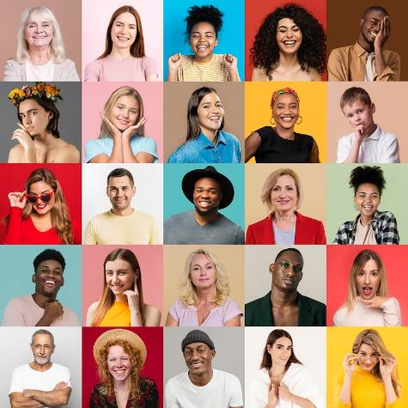
Lembre-se de que a jornada de autocapacitação do género é única para cada pessoa.
É importante ser paciente consigo próprio e procurar os recursos e as práticas que se adequam à sua experiência individual.

Slide 9

Unidade de formação:
Os participantes aprenderão sobre a relevância dos rótulos de autoidentificação e das identidades que gostariam de ser chamados, discutirão o respetivo impacte e a ideia de consentimento aplicado aos rótulos e darão exemplos de rótulos positivos.
www.glsen.org/activity/learning-empowerment-and-self-identification

Slide 10
Unidade de formação:
PREPARAÇÃO E FERRAMENTAS NECESSÁRIAS:
Vídeo sobre insultos e estereótipos (www.youtube.com/watch?v=qMY16X3Zlww)
Cópias dos exemplos de estudos de casos
Folheto de sinalização (www.glsen.org/sites/default/files/2020-06/NNCW-SelfieSign-2017.pdf)
Computadores
Acesso à Internet
Projetor e ecrã
Marcadores, papel e lápis

Slide 11

Unidade de formação:
TEMPO
60 minutos.
ATIVIDADE
1. Introdução e pergunta de abertura: (10 minutos)
Dê as boas-vindas aos participantes e explique que vão concentrar-se em falar sobre o impacte dos rótulos. De seguida, faça-lhes a pergunta de abertura: “O que são rótulos?”
Depois de alguns participantes partilharem as suas definições passe à explicação:
Os rótulos correspondem a algo que as outras pessoas nos chamam. Podem ser identidades e adjetivos. Quando as pessoas nos rotulam, podem-no fazer de forma positiva ou negativa. A autoidentificação ajuda-nos a definir os rótulos que queremos que as pessoas usem connosco. Respeitar os rótulos de autoidentificação das pessoas pode criar laços e amizades. Rótulos utilizados de forma prejudicial, como a utilização de estereótipos e o reforço desses estereótipos ao chamar alguém de uma forma depreciativa, é negativamente impactante.
Os estereótipos baseiam-se em suposições ou generalizações sobre uma pessoa com base nos rótulos que se pensa que tem. O insulto corresponde a uma situação quando alguém utiliza palavras para provocar danos ou fazer com que alguém se sinta mal consigo próprio. Para evitar estereótipos ou insultos, as pessoas devem verificar com a pessoa se quer que lhe seja atribuído algum rótulo antes de o utilizar.
Esta atividade irá debater a forma como podemos trabalhar para chamar às pessoas o que gostariam de ser chamadas.

Slide 12
Unidade de formação:
2. Abertura (5 minutos): Mostrar o vídeo “Slurs and Stereotypes” (insultos e estereótipos). www.youtube.com/watch?v=qMY16X3Zlww
3. Debate (10 minutos): Conduza o grupo num debate sobre o vídeo, colocando algumas das seguintes questões. Para gerir o tempo, peça a apenas entre uma a três participantes para responderem a cada pergunta.
Quais os exemplos de rótulos que viu no vídeo?
Qual é que acha que foi o impacte dos diferentes rótulos que foram colocados nos alunos em comparação com o que eles escolheram para si próprios?
Como é que tem visto o impacte dos rótulos nesta escola?
Como é que nos sentimos quando não nos é permitido identificarmo-nos com os rótulos que gostaríamos de ter?
Como é que se sente quando as pessoas usam os rótulos com que se identifica?
O que é que já aconteceu quando viu alguém usar um rótulo com o qual não se identifica ou com o qual não quer ser chamado?
Qual é a diferença entre um rótulo autoidentificado e um estereótipo?

Slide 13
Unidade de formação:
ESTUDOS DE CASO: (20 minutos)
www.glsen.org/activity/learning-empowerment-and-self-identification
Divida o grupo em subgrupos. A dimensão pode ser personalizada de acordo com o número de alunos que tiver nesse dia. No entanto, existem cinco estudos de caso.
Distribua cópias dos estudos de caso. Diga a cada subgrupo para ler o exemplo e trabalhar em conjunto para responder às perguntas. Coloque as perguntas no quadro para referência. Os grupos dispõem de 10 minutos para responder às mesmas e, em seguida, deve ser realizado um relatório para todo o grupo.
Questões para debate:
Como é que a pessoa se identificou na sua história?
No seu exemplo, como é que a utilização de rótulos pode ter afetado a pessoa na sua história?
Como é que os pares da pessoa à sua volta validaram a sua identidade?
De que forma é que a utilização de rótulos de autoidentificação dá poder à personagem principal da sua história?
O que é que o consentimento parecia/seria na sua história? Como é que o consentimento foi importante?
Debate em todo o grupo: peça a cada subgrupo que partilhe a resposta a uma das suas perguntas.
Quais foram os pontos altos das vossas discussões de grupo?

Slide 14
Unidade de formação:
4. Atividade (10 minutos): Distribua o folheto de sinalização aos participantes.
Lembre-lhes que são responsáveis pelos rótulos com que se sentem bem, que não devem ser impostos por estereótipos ou usados sem a sua permissão. Peça-lhes para preencherem os sinais com identificadores, adjetivos ou outras palavras que lhes pareçam adequadas e que possam dizer aos outros quem são. Informe-os de que estes sinais serão afixados num quadro. Peça a alguns participantes para partilharem os seus sinais ou para nomearem alguns dos rótulos que escolheram com o grupo. Recolha os sinais para criar uma colagem num quadro na sala de aula.
5. Reflexão final (5 minutos):
Nota: As perguntas de reflexão final e de extensão também podem ser atribuídas como trabalho de acompanhamento ou de casa.
Diga aos participantes: “Hoje falámos sobre rótulos e nomes que as pessoas querem que lhes chamem. É uma força ter o controlo e reivindicar os rótulos que nos parecem corretos e é por isso que pode ser tão doloroso quando as pessoas usam rótulos com os quais não nos identificamos sem o seu consentimento.”
Questões para reflexão:
Que medidas pode tomar para se certificar de que as pessoas à sua volta, os seus amigos e colegas de turma estão a ser chamadas como querem ser chamadas?
O que poderia fazer se notasse que alguém está a ser rotulado com um rótulo que não lhe parece adequado?
O que devemos fazer se utilizarmos um rótulo para alguém sem o seu consentimento?

Slide 15

Unidade de formação:
TERMOS A CONHECER
www.glsen.org/activity/learning-empowerment-and-self-identification
CASOS DE ESTUDO
www.glsen.org/activity/learning-empowerment-and-self-identification

Slide 16

OBRIGADO
Continue o seu percurso de formação em: opsizo.eu/index.php
O apoio da Comissão Europeia à produção desta publicação não constitui uma aprovação do seu conteúdo, que reflete apenas as opiniões dos autores, e a Comissão não pode ser responsabilizada por qualquer utilização que possa ser feita da informação nela contida.
Descrição legal - Licença Creative Commons: Os materiais publicados no sítio Web do projeto Opsizo são classificados como Recursos Educativos Abertos (REA) e podem ser livremente (sem autorização dos seus criadores): descarregados, utilizados, reutilizados, copiados, adaptados e partilhados pelos utilizadores, com informação sobre a fonte de origem.

